Slide 1
ΘΡΕΨΗ ΤΟΥ ΧΕΙΡΟΥΡΓΙΚΟΥ ΑΣΘΕΝΟΥΣ
ΙΩΑΝΝΗΣ ΓΚΡΙΝΙΑΤΣΟΣ
Καθηγητής Χειρουργικής ΕΚΠΑ
Α’ Χειρ. Κλινική
ΛΑΙΚΟ Νοσοκομείο

Slide 2
Τι πρέπει να εκτιμήσουμε και με ποια σειρά
Προσδιορισμός Όγκου Υγρών
Προσδιορισμός Μη πρωτεϊνικών θερμίδων
Πόσο λίπος και υδατάνθρακες;
Προσδιορισμός πρωτεϊνών
Προσδιορισμός ηλεκτρολυτών και ιχνοστοιχείων
Προσδιορισμός άλλων προσθέτων

Slide 3
Προσδιορισμός Όγκου Υγρών
Προσδιορισμός Μη πρωτεϊνικών θερμίδων
Πόσο λίπος και υδατάνθρακες;
Προσδιορισμός πρωτεϊνών
Προσδιορισμός ηλεκτρολυτών και ιχνοστοιχείων
Προσδιορισμός άλλων προσθέτων

Slide 4
Oγκος υγρΩν
Ημερήσιες ανάγκες | Απώλειες
30-50 ml/Kg/d | Προσθήκη απωλειών ανάλογα με προσλαβανόμενα/αποβαλόμενα
 | Προσθήκη άδηλων απωλειών
03/2006

Slide 5
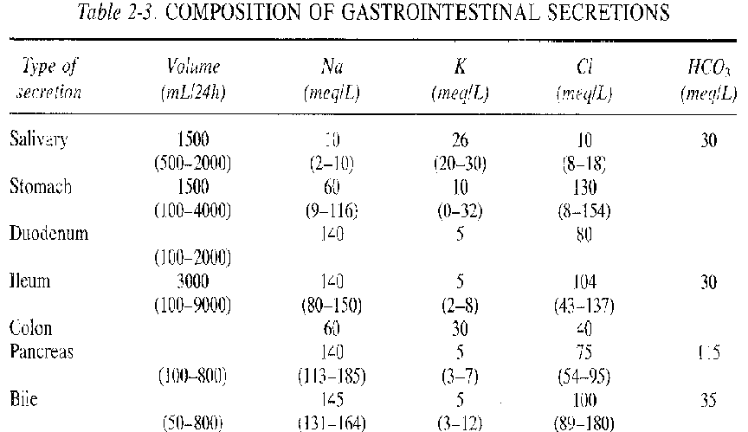

Slide 6
Προσδιορισμός Όγκου Υγρών
Προσδιορισμός Μη πρωτεϊνικών θερμίδων
Πόσο λίπος και υδατάνθρακες;
Προσδιορισμός πρωτεϊνών
Προσδιορισμός ηλεκτρολυτών και ιχνοστοιχείων
Προσδιορισμός άλλων προσθέτων

Slide 7
Βασικές ενεργειακές ανάγκες Χ Επιβαρυντικός παράγοντας Χ 1,25
Εξίσωση Harris-Benedict
Άνδρες 66,5
+ 13,7 Χ Βάρος
+ 5 Χ Ύψος 1500 Kcal
+ 6,8 Χ Ηλικία
Γυναίκες 66,5
+ 9,6 Χ Βάρος
+ 1,7 Χ Ύψος 1250 Kcal
+ 4,7 Χ Ηλικία
25-35 Kcal/Kg/d

Slide 8
Stress Factor
Περιτονίτιδα + 15%
Τραύμα μαλακών ιστών + 15%
Κάταγμα + 20%
Πυρετός (per ºC rise) + 10%
Ήπια λοίμωξη + 20%
Σοβαρή λοίμωξη + 40%
<30% BSA Έγκαυμα + 50%
30-50% BSA Έγκαυμα + 75%
>50% BSA Έγκαυμα + 100%
Activity Factor
Κατακεκλιμμένος + 20%
Κινητοποιημένος + 30%
Δραστήριος + 50%
03/2006

Slide 9
Οι υδατάνθρακες αποτελούν μέχρι το 60% των προσλαμβανόμενων θερμίδων
Ο ημερήσιος ρυθμός χορήγησης είναι 2gr/Kg
1gr υδατανθράκων αποδίδει 3,8 Kcal
Τα λίπη αποτελούν μέχρι το 40% των προσλαμβανόμενων θερμίδων
Ο ημερήσιος ρυθμός χορήγησης είναι 3gr/Kg
1gr λίπους αποδίδει 9 Kcal
Οι πρωτεΐνες χρησιμοποιούνται για την πρωτεϊνοσύνθεση και ΟΧΙ για την κάλυψη των θερμιδικών αναγκών

Slide 10
Προσδιορισμός Όγκου Υγρών
Προσδιορισμός Μη πρωτεϊνικών θερμίδων
Πόσο λίπος και υδατάνθρακες;
Προσδιορισμός πρωτεϊνών
Προσδιορισμός ηλεκτρολυτών και ιχνοστοιχείων
Προσδιορισμός άλλων προσθέτων

Slide 11
Κριτήριο για τη σωστή χορήγηση πρωτεϊνών
αποτελεί το ισοζύγιο αζώτου:
gr πρωτεΐνης = gr αζώτου Χ 6.25
Ακριβής υπολογισμός του αζώτου δίδεται από τον τύπο:
gr Αζώτου = Ν₂ ουρίας ούρων (ουρία ούρων 24/ώρου Χ 0.461)
+
Ν₂ ούρων με άλλες μορφές (= 2 gr/24ωρο)
+
Ν₂ εξωνεφρικών απωλειών (= 2 gr/24ωρο)

Slide 12
Για την διατήρηση του ισοζυγίου αζώτου 0.8 g/kg/day
Mild stress 1,0-1,2 g/kg/day
Moderate stress 1,3-1,75 g/kg/day
Severe stress 2-2,5 g/kg/day

Slide 13
Προσδιορισμός Όγκου Υγρών
Προσδιορισμός Μη πρωτεϊνικών θερμίδων
Πόσο λίπος και υδατάνθρακες;
Προσδιορισμός πρωτεϊνών
Προσδιορισμός ηλεκτρολυτών και ιχνοστοιχείων
Προσδιορισμός άλλων προσθέτων

Slide 14
Na⁺ 100 mEq/d 1 amp NaCl = 17 mEq Na
K⁺ 60 mEq/d 1 amp KCl = 13,5 mEq K
Ca⁺⁺ 15 mEq/d 1 amp CaCl2 = 5 mEq Ca
Ph⁺ 15 mEq/d
Mg⁺⁺ 30 mEq/d 1 amp MgSO4 = 8,3 mEq Mg

Slide 15
ΟΡΙΣΜΟΙ
Υποθρεψία: Απώλεια 10% του ΒΣ εντός 3 μηνών
Μαρασμός: Γενικευμένη απώλεια λίπους & πρωτεΐνης
Kwashiorkor: Εκλεκτική απώλεια πρωτεΐνης

Slide 16
ΑΙΤΙΟΛΟΓΙΚΗ ΤΑΞΙΝΟΜΗΣΗ ΑΝΕΠΑΡΚΟΥΣ ΘΡΕΨΗΣ
Ανεπαρκής πρόσληψη ουσιών
Ανεπαρκής απορρόφηση ουσιών
Αδυναμία χρησιμοποίησης των προσλαμβανομένων ουσιών
Ενδοκρινικά αίτια
Απώλεια πρωτεϊνών
Σύνδρομα δυσαπορρόφησης
Ανεπάρκεια ενζύμων
Απόφραξη χοληδόχου πόρου
Χρόνια παγκρεατίτιδα
Συρίγγια πεπτικού
Εκκολπώματα
Φλεγμονώδεις νόσοι εντέρου
Αρρύθμιστος ΣΔ
Ηπατική ανεπάρκεια
Πυρετός
Υπερ- ή Υπο- θυρεοειδισμός
Ανεπάρκεια επινεφριδίων
Νεφρωσικό σύνδρομο - Νεοπλάσματα

Slide 17
ΜΕΤΑΒΟΛΙΚΗ ΤΑΞΙΝΟΜΗΣΗ ΑΝΕΠΑΡΚΟΥΣ ΘΡΕΨΗΣ
Υπομεταβολικά αίτια Ανεπαρκής πρόσληψη
Ανεπαρκής απορρόφηση
Αυξημένες απώλειες
Νεοπλασματική νόσος
Υπερμεταβολικά αίτια Τραύμα
Σήψη
Μικτά αίτια

Slide 18
ΣΥΝΕΠΕΙΕΣ ΥΠΟΘΡΕΨΙΑΣ
Διαταραχές από το Αναπνευστικό
Διαταραχές από το Κυκλοφορικό
Διαταραχές από το Πεπτικό
Διαταραχές από το Ήπαρ
Διαταραχές από το Πάγκρεας
Διαταραχές από τους Μυς
Μείωση εισπνευστικής δύναμης
Μείωση ΛΥΧ
Μείωση ΖΧ
Βραδυκαρδία - Αρρυθμίες
Μείωση κλάσματος εξώθησης
Μείωση ΚΛΟΑ
Μειωμένη κινητικότητα, Παραλυτικός ειλεός
Λιπώδης διήθηση
Αδυναμία σύνθεσης ουρίας
Μειωμένη πρωτεϊνοσύνθεση
Μειωμένη ενζυμική δραστηριότητα
Μειωμένη σύνθεση παγκρεατικών ενζύμων
Ίνωση
Ατροφία
Μυική ατροφία - Αδυναμία

Slide 19
Διαταραχές από το Ανοσοποιητικό
Διαταραχές Επούλωσης
Μείωση αριθμού ουδετεροφίλων
Μείωση αριθμού λεμφοκυττάρων
Μείωση απαντητικότητας Τ-λεμφοκυττάρων
Μείωση συμπληρώματος
Μείωση οψονινών
Μείωση ανοσοσφαιρινών
Μείωση IgA
Μείωση IL-2
Ατροφία θύμου-σπληνός-λεφαδένων-λεμφικού ιστού εντέρου
Μειωμένη ικανότητα απομάκρυνσης μικροβίων από τους πνεύμονες
ΛΟΙΜΩΞΕΙΣ
Καθυστερημένη επούλωση
Διάσπαση τραύματος

Slide 20
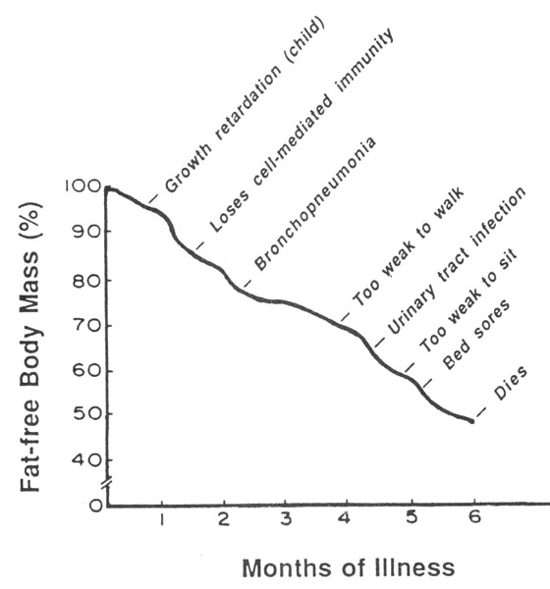

Slide 21
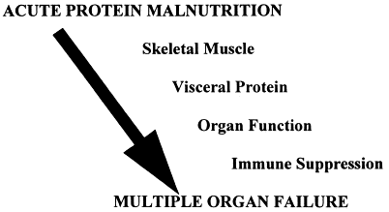

Slide 22
ΕΚΤΙΜΗΣΗ ΒΑΘΜΟΥ ΥΠΟΘΡΕΨΙΑΣ
44 καταγεγραμμένα screening tools
Δείκτης μάζας σώματος (BMI)
Subjective Global Assessment (SGA)
Nutritional Risk Index (NRI)
Maastricht Index (MI)
Malnutrition Universal Screening Tool (MUST) BAPEN
Νutritional Risk Screening Tool 2002 (NRS-2002) ESPEN
Νutrition Screening Tool USA
Mini Νutritional Assessment (MNA) >75

Slide 23

Ποιο εΙναι το καλΥτερο ?

Slide 24
ΘΕΡΑΠΕΙΑ ΥΠΟΘΡΕΨΙΑΣ
Παρεντερική διατροφή
Ολική παρεντερική διατροφή [ΟΠΔ]
Περιφερική παρεντερική διατροφή [ΠΠΔ]
Εντερική διατροφή (Διεντερική σίτιση)

Slide 25
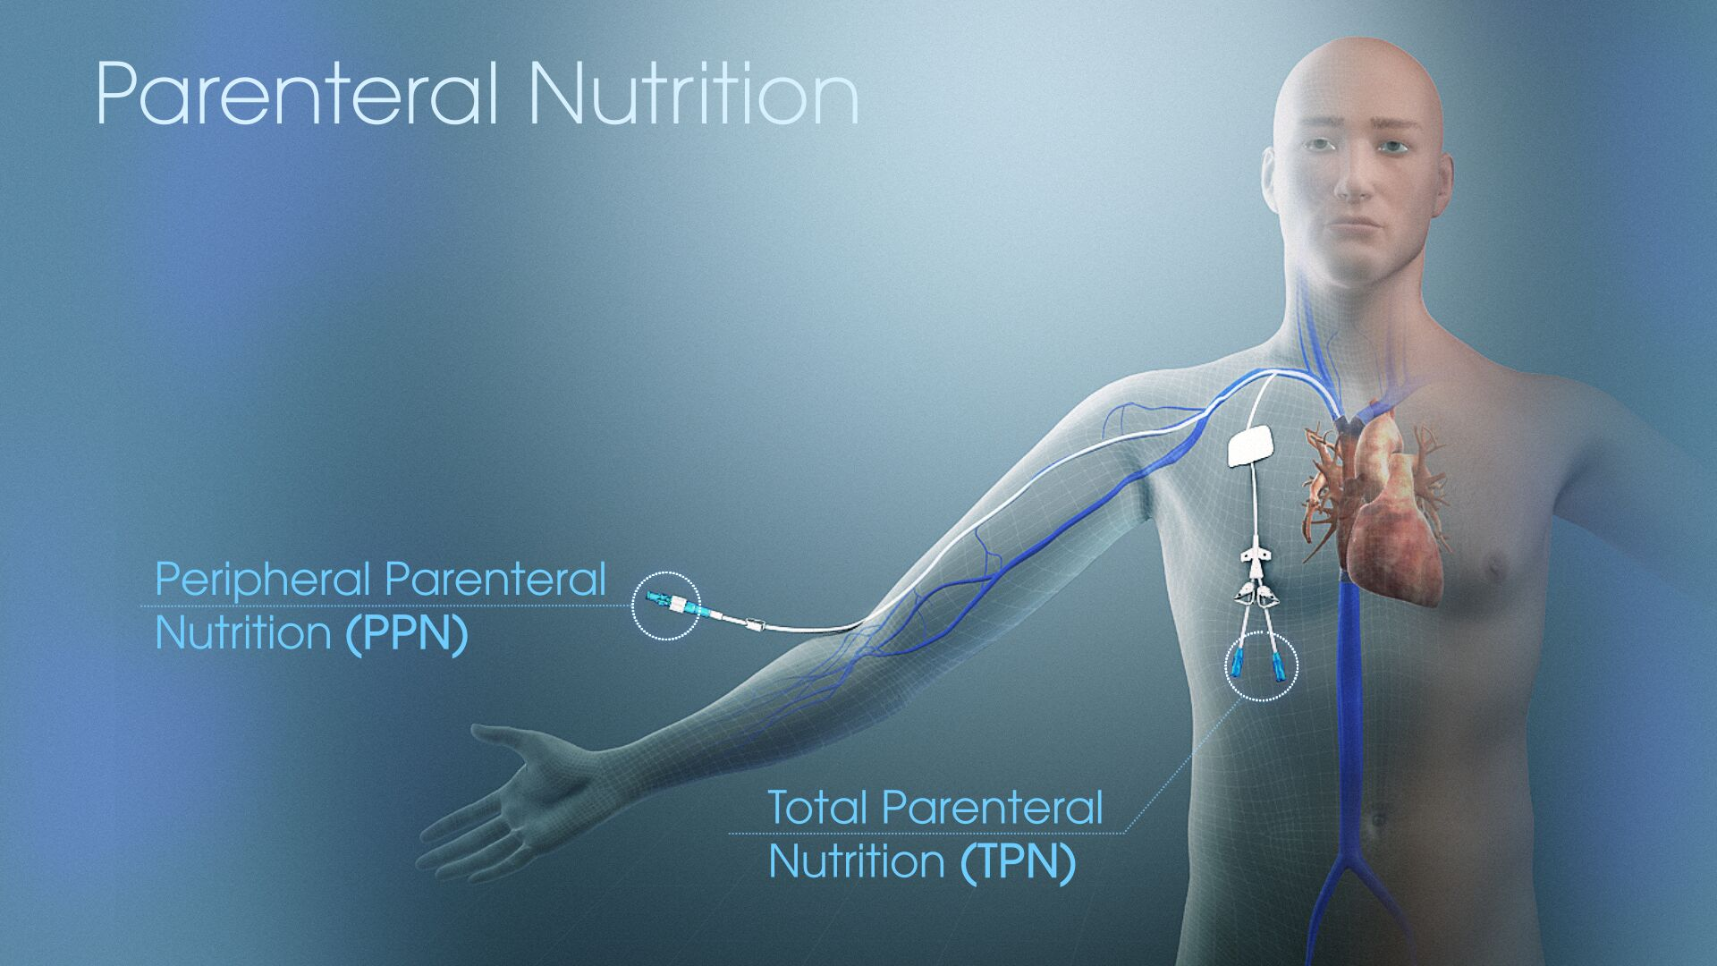

Slide 26
ΟδοΙ χορΗγησης
ΠΠΔ Περιφερική φλέβα 14G
ΟΠΔ Κεντρική φλέβα (υποκλείδιος φ.)
Εντερική διατροφή 5-10 ημ: Ρινοεντερικός σωλήνας
> 10 ημ: Γαστρο- ή Νήστιδο-στομία

Slide 28
ΠΑΡΕΝΤΕΡΙΚΗ ΔΙΑΤΡΟΦΗ
ΕΝΔΕΙΚΝΥΤΑΙ σε ασθενείς στους οποίους δεν μπορεί να χρησιμοποιη-
θεί ο γαστρεντερικός σωλήνας
Ειδικότερα: ΠΠΔ για χρονικό διάστημα < 10 ημ
ΟΠΔ για χρονικό διάστημα > 10 ημ
Προεγχειρητικώς σε ασθενείς με ήδη κακή θρέψη (Ca οισοφάγου, Ειλεός)
Μετεγχειρητικώς σε ασθενείς που εμφάνισαν
επιπλοκή και δεν μπορούν να σιτισθούν (Ρήξη αναστομόσεων, Συρίγγια)
Ανεπαρκής πρόσληψη και απορρόφηση
Φλεγμονώδεις νόσοι του εντέρου
Καταστάσεις αυξημένου καταβολισμού (Εγκαύματα, Σήψη)

Slide 29
ΟΠΔ - ΕΠΙΠΛΟΚΕΣ
Από τον καθετήρα χορήγησης
Πνευμοθώρακας
Αίμο-, Ύδρο-, Χύλο- θώρακας
Τρώση υποκλειδίου αρτηρίας
Είσοδος στη σφαγίτιδα
Είσοδος στην κάτω κοίλη φ.
Καρδιακές αρρυθμίες
Τρώση βραχιονίου πλέγματος
Θρόμβωση υποκλειδίου φ.
Εμβολή αέρα
Λιπώδης εμβολή
Σηπτικές επιπλοκές
Από το διάλυμα χορήγησης
Διαβητική κετοξέωση
Υπερωσμωτικό μη κετοσικό κώμα
Ωσμωτική διούρηση
Μεταβολική οξέωση
Αντιδραστική υπογλυκαιμία
Προνεφρική αζωθαιμία
Ηλεκτρολυτικές διαταραχές
Λιπώδης εκφύλιση ήπατος
Αύξηση τρανσαμινασών

Slide 30
ΕΝΤΕΡΙΚΗ ΔΙΑΤΡΟΦΗ

Slide 31




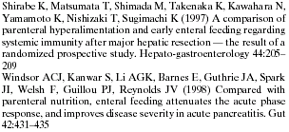


Slide 32
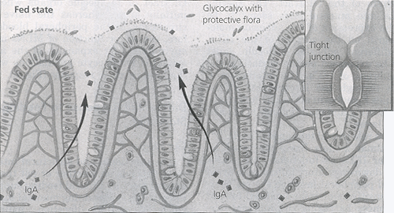
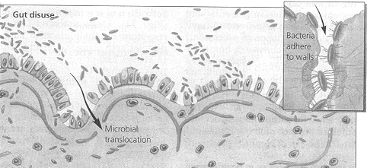
Φυσιολογικός εντερικός βλεννογόνος σε κατάσταση σίτισης
Εντερικός βλεννογόνος σε ασιτία

Slide 33
ΑΝΤΕΝΔΕΙΚΝΥΤΑΙ
Χαμηλή εντερική απόφραξη
Ισχαιμία ή Διάτρηση κοίλου σπλάχνου – Περιτονίτιδα
Αιμοδυναμικά ασταθής ασθενής
Ενεργός αιμορραγία πεπτικού
Σοβαρή διάρροια
Υψηλής παροχής συρίγγια πεπτικού (>500 mL/24h)

Slide 34
ΠΟΙΟΣ ?
Ασθενείς καλής θρέψης
Ασθενείς με επηρεασμένη θρέψη
Ασθενείς με έκδηλη υποθρεψία
Ασθενείς που νοσηλεύονται σε ΜΕΘ
Πρόσφατα χειρουργημένοι ασθενείς,
Δεν θα μπορέσουν να σιτισθούν για 10-14 ημέρες
Δεν θα μπορέσουν να σιτισθούν για 5-7 ημέρες
Πριν από μείζονα χειρουργική επέμβαση
Εντός 12-24 ωρών
Εντός 48 ωρών

Slide 35
ΠΟΤΕ ?
Ερώτηση
Απάντηση
Πρώιμη ή Απώτερη έναρξη της ΕΔ?
Άμεση ή Καθυστερημένη έναρξη της ΕΔ?
Πως ορίζεται η “Απώτερη” ή “Καθυστερημένη”?
Πάντοτε εφ’ όσον ισχύει η αρχή “άθικτος και λειτουργικός πεπτικός σωλήνας”
ΣΗΜ: Λεπτό έντερο 8-12h, Στόμαχος 2-3d,
Παχύ έντερο 3-5d.

Slide 36
ΠΟΤΕ ? ΜΥθοι & ΠραγματικΟτητα
Μύθος
Πραγματικότητα
Μύθος
Πραγματικότητα
Όχι εντερικοί ήχοι ► Όχι ΕΔ
Η απουσία εντερικών ήχων δεν αποκλείει την ΕΔ
ASPEN Core curriculum 2001
Λειτουργία του ΛΕ υπάρχει και επί ΜΤΧ ειλεού
Taylor et al. Crit Care Med 1999:27:2525-2531
Ο κίνδυνος εισρόφησης αποκλείει την ΕΔ
Στοματοφαρυγγικές εκκρίσεις VS Περιεχόμενο ΕΔ
Benton et al. Chest.1994:105; 878-882
Λιγότερα επεισόδια εμέτων επί ΕΔ
Doig. Curr Opin Crit Care 2006; 12: 126-130

Slide 37
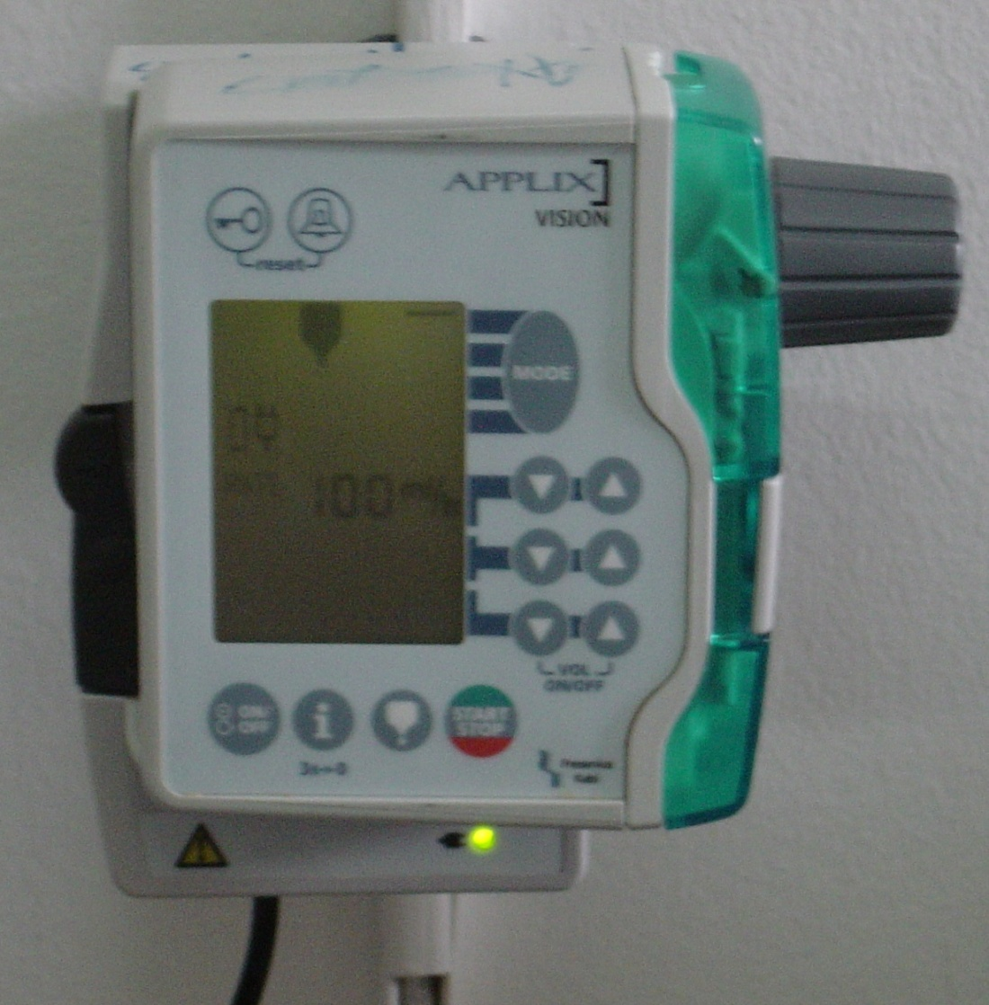
ΠΟΣΟ?
1^{η} ημέρα: 10-20 mL/h
2^{η} ημέρα: 20-40 mL/h
3^{η} ημέρα: 40-80 mL/h
>4^{η} ημέρα: 80-120 mL/h
1mL αποδίδει 0.8 – 2.0 Kcal ανάλογα με το σκεύασμα και τις ανάγκες που πρέπει να καλυφθούν

Slide 38
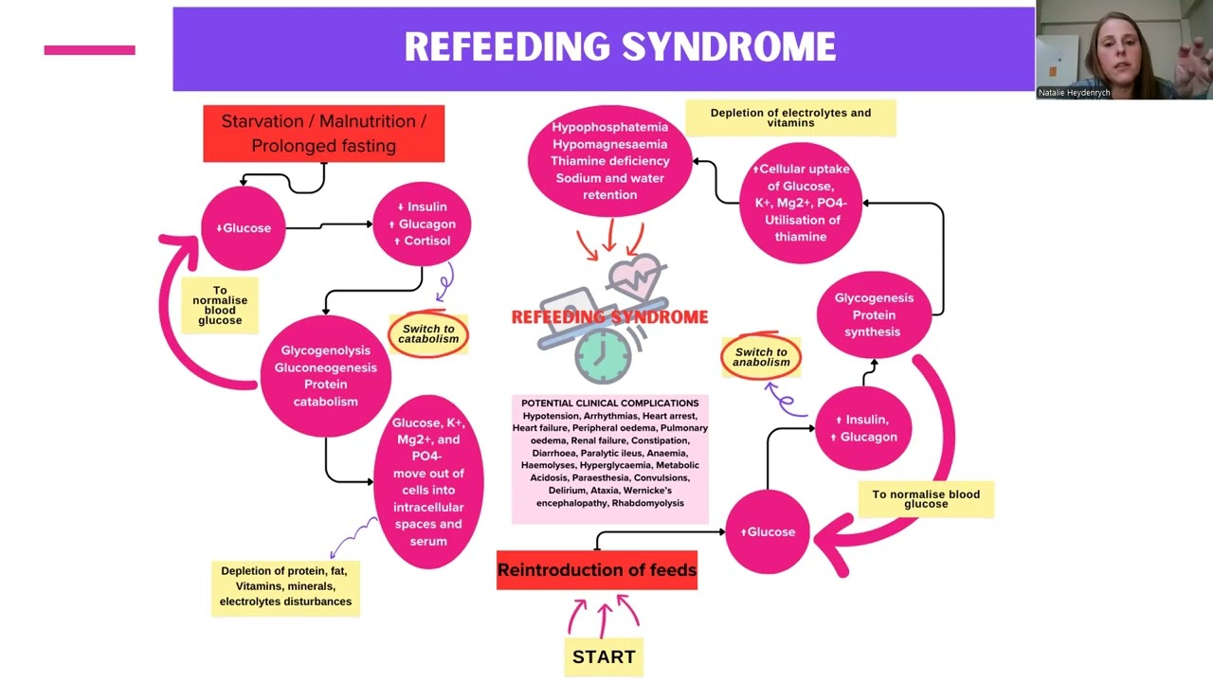

Slide 39
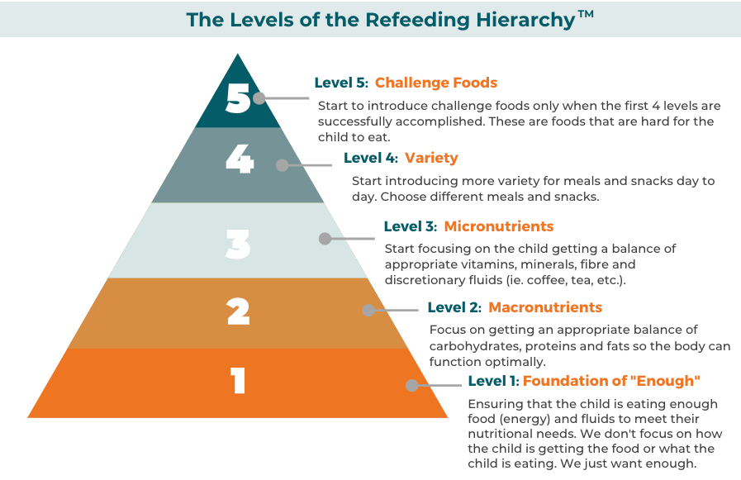

Slide 40
ΕΝΤΕΡΙΚΗ ΔΙΑΤΡΟΦΗ ΣΕ ΕΙΔΙΚΕΣ ΚΑΤΑΣΤΑΣΕΙΣ

Slide 41
ΗπατικΗ νΟσος
Οι κιρρωτικοί ασθενείς, θα πρέπει να κατανέμουν τις ημερήσιες θερμιδικές τους ανάγκες σε 4 – 6 γεύματα
Σε χρόνιους κιρρωτικούς ασθενείς, δεν συνιστάται ο περιορισμός της πρόσληψης πρωτεϊνών
Στην οξεία φάση της ηπατικής εγκεφαλοπάθειας, επιβάλλεται πλήρης περιορισμός της πρόσληψης πρωτεϊνών
Στη χρόνια ηπατική εγκεφαλοπάθεια, η χρήση
αμινοξέων πλαγίας αλύσου έχει ένδειξη επί αποτυχίας της φαρμακευτικής και διαιτητικής αγωγής
Σε κιρρωτικούς ασθενείς, οι οποίοι πρόκειται να υποβληθούν σε ηπατεκτομή ενδείκνυται η χορήγηση ΕΔ κατά την περιεγχειρητική περίοδο

Slide 42
ΝεφρικΗ νΟσος
ΧΝΑ αλλά όχι αιμοκάθαρση: Πρωτεΐνες 0.6-0.8 gr/KgΒΣ/d
ΧΝΑ υπό αιμοκάθαρση: Πρωτεΐνες 1.2-1.3 gr/KgΒΣ/d
+
Υδατοδιαλυτές βιταμίνες
ΟΝΑ: Δίαιτα περιέχουσα απαραίτητα και μη- αμινοξέα
ΟΝΑ και καταβολική φάση: Πρωτεΐνες 1.5-1.8 gr/KgΒΣ/d

Slide 43
ΠαγκρεατΙτιδα
ΕΔ δεν ενδείκνυται σε ελαφρές μορφές οξείας παγκρεατίτιδας
Εαν αποφασισθεί η χορήγηση διατροφής, η ΕΔ αποτελεί την οδό εκλογής
ΕΔ ενδείκνυται σε οξεία παγκρεατίτιδα με παρατεταμμένο χρόνο αποκατάστασης της λειτουργίας του πεπτικού συστήματος πάνω από 5-7 ημέρες
ΕΔ ενδείκνυται στη χρόνια παγκρεατίτιδα με σκοπό τη διόρθωση της υποθρεψίας
Η χορήγηση λίπους δεν αντενδείκνυται και είναι ασφαλής, εφ’ όσον τα τριγλυκερίδια πλάσματος < 400 mg/dL

Slide 44
ΣΥνδρομο βραχΕος εντΕρου
Εαν το παχύ έντερο είναι ακέραιο, ενδείκνυται η χορήγηση ΕΔ πλούσιας σε υδατάνθρακες και φτωχής σε λίπος και οξαλικά άλατα
Εαν έχει αφαιρεθεί τμήμα του παχέος εντέρου, η ΟΠΔ θα πρέπει να αποτελεί την αρχική μέθοδο εκλογής
Επί εκτομής του τελικού ειλεού, συνιστάται η ενδομυϊκή χορήγηση βιταμίνης Β12.

Slide 45
ΦλεγμονΩδης νΟσος εντΕρου
Επί παροξύνσεων της νόσου επιβάλλεται η ανάπαυση του εντέρου και η αποφυγή ΕΔ
Επί παρουσίας εντεροδερματικών συριγγίων, συνιστάται ανάπαυση του εντέρου για άλλοτε-άλλο χρονικό διάστημα
Γενικά πάντως, η ΕΔ πλεονεκτεί της ΟΠΔ

Slide 46
ΟΠΔ και κακοΗθεια
American College of Physicians Position Paper
Parenteral Nutrition in Patients Receiving Cancer Chemotherapy
“…Τhe evidence suggests that parenteral nutrition support was associated with net harm, and no conditions could be defined in which such treatment appeared to be of benefit.
…Thus, the routine use of parenteral nutrition for patients undergoing chemotherapy should be strongly discouraged….”
American College of Physicians. Parenteral Nutrition in Patients Receiving Cancer Chemotherapy. Ann Int Med 110:734, 1989
03/2006

Slide 47
ΑΝΟΣΟΔΙΑΤΡΟΦΗ

Slide 48
ΑΝΟΣΟ-ΕΜΠΛΟΥΤΙΣΜΕΝΕΣ ΔΙΑΙΤΕΣ
Αργινίνη
Γλουταμίνη
ω-3 πολυακόρεστα λιπαρά οξέα
Κλινικές-Εργαστηριακές-Ανοσολογικές παράμετροι

Slide 49
Υπάρχει απόδειξη ότι μειώνουν τις λοιμώξεις στους βαρέως πάσχοντες ασθενείς ?
ΟΧΙ
ΑΛΛΑ
Τραυματίες
Εγκαυματίες

Slide 50
Υπάρχει απόδειξη ότι μειώνουν το ARDS και το MOF στους βαρέως πάσχοντες ασθενείς ?
ΟΧΙ

Slide 51
Υπάρχει απόδειξη ότι μειώνουν
Τη διάρκεια αναπνευστικής υποστήριξης
Το χρόνο παραμονής στη ΜΕΘ
Το συνολικό χρόνο νοσηλείας
στους βαρέως πάσχοντες ασθενείς ?
ΝΑΙ
Στους τραυματίες

Slide 52
Υπάρχει απόδειξη ότι μειώνουν τη θνητότητα στους βαρέως πάσχοντες ασθενείς ?
ΟΧΙ

Slide 53
ΓΑΣΤΡΕΝΤΕΡΙΚΑ ΣΥΡΙΓΓΙΑ (ΓΕΣ)

Slide 54

ΓΕΣ
Μετεγχειρητικά
Αυτόματα
Μετατραυματικά
75-85%
15-25%
1-3%
Νόσος Crohn 20-40%
Εκκολπωματίτιδα 1-12%
Μετακτινικές βλάβες 5-10%
Παγκρεατίτιδα 3-10%
Έλκος 3 - 6%
Κακοήθεια 2-15%
Σπάνιες φλεγμονές, Σκωληκοειδίτιδα
Χολοκυστίτιδα

Slide 55

Χαμηλής παροχής Παγκρεατικά < 200 mL/d
Υπόλοιπα < 400 mL/d
Υψηλής παροχής Παγκρεατικά > 200 mL/d
Υπόλοιπα > 400 mL/d

Slide 56
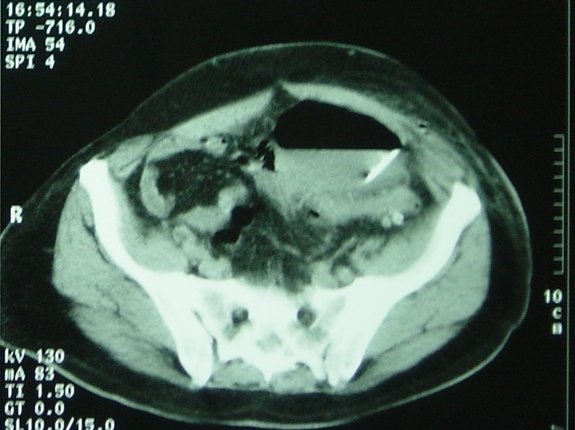
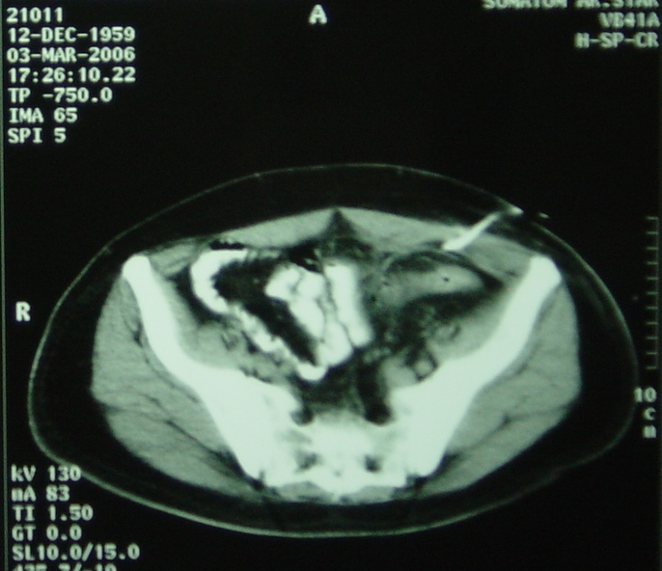
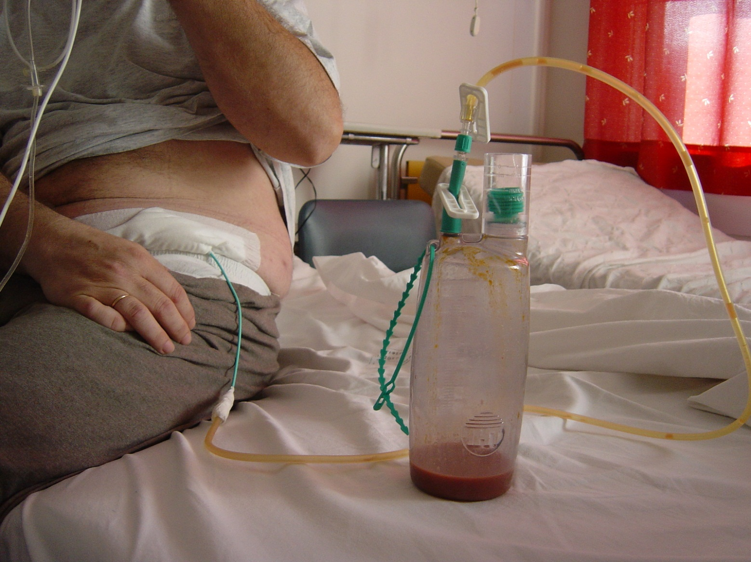

Slide 57
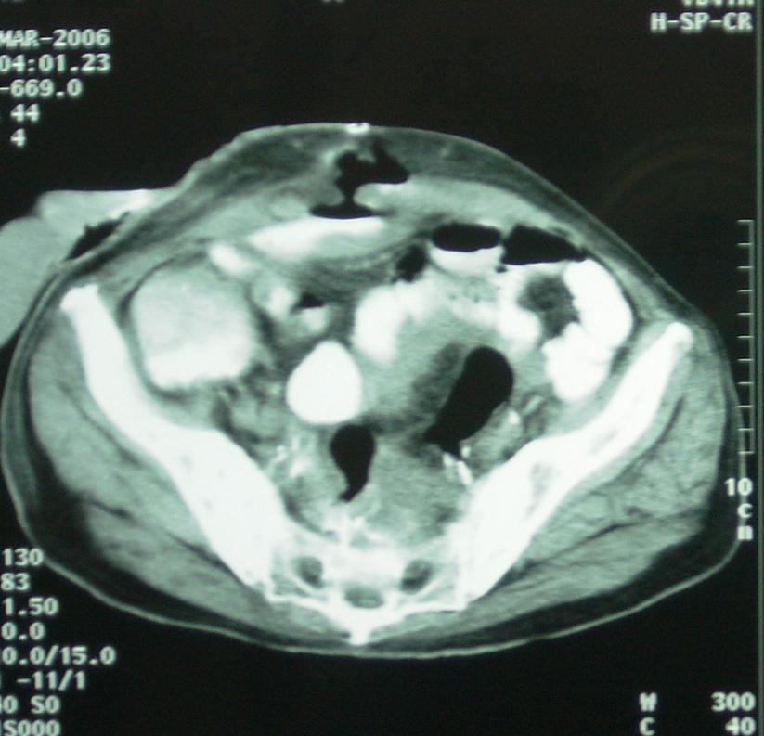
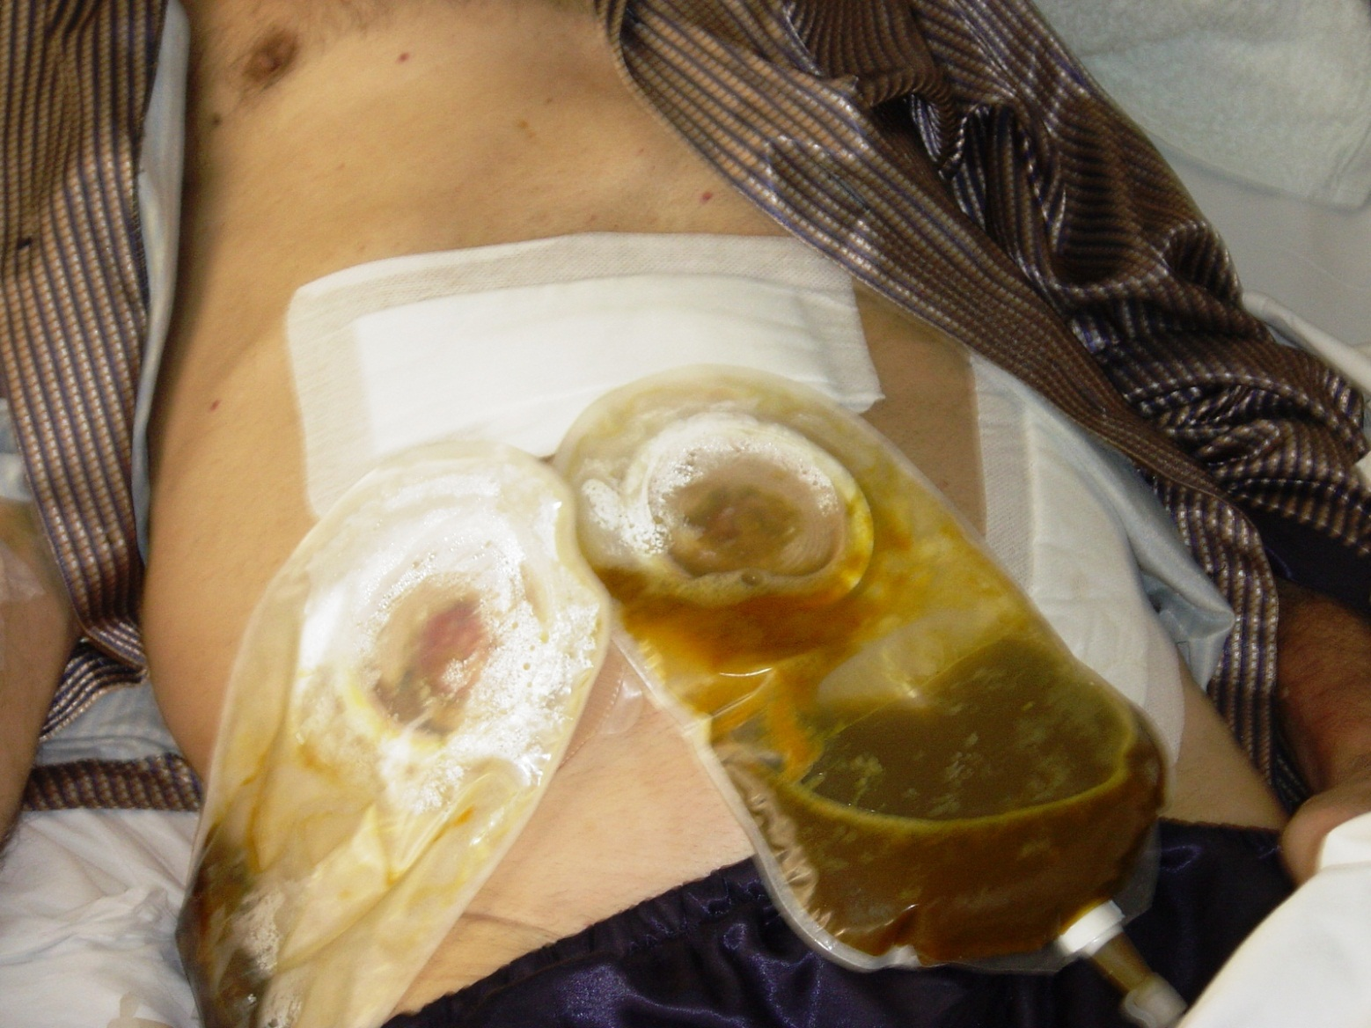

Slide 58
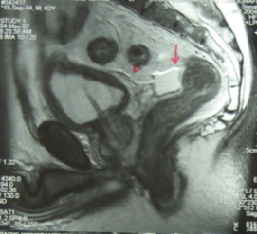

Slide 59

ΓΕΣ & ΘΝΗΤΟΤΗΤΑ

Slide 60
ΓΕΣ & ΘΝΗΤΟΤΗΤΑ
Χρονική περίοδος Θνητότητα
1946-1959 44% Αντιβιοτικά
1960-1970 15% Αναπνευστική υποστήριξη, Monitoring
1970-1975 21% Δύσκολες επεμβάσεις, ΤΡΝ
1970-1979 18%
1980-1989 7%
1983-1992 4,9%
1995-1996 1,4%

Slide 61
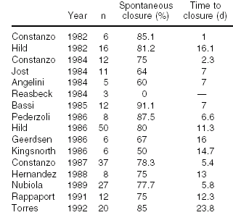
Ο ΡΟΛΟΣ ΤΗΣ ΟΠΔ 1982-1992

Slide 62
Από τη δεκαετία το ’70 αποτελεί συνείδηση ότι η ΟΠΔ στις περιπτώσεις ΓΕΣ αυξάνει το ποσοστό αυτόματης σύγκλεισης των συριγγίων, αλλά δεν βελτιώνει τη θνητότητα τη σχετιζόμενη με την παρουσία τους.
Είναι τέτοια δε η βεβαιότητα, ώστε τα τελευταία 15 έτη δεν έχουν δημοσιευθεί προοπτικές μελέτες σχετικά με τη δράση της ΟΠΔ σε περιπτώσεις ΓΕΣ.

Slide 63
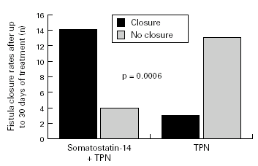
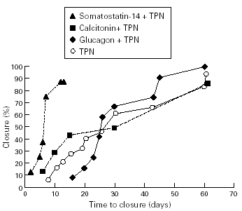
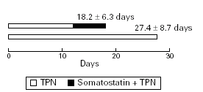
Στο χρΟνο σΥγκλεισης

Slide 64
Ο ρόλος της σωματοστατίνης – οκτρεοτίδης στα ΓΕΣ παραμένει αμφιλεγόμενος.
Οι μέχρι τώρα δημοσιεύσεις δεν επαρκούν να τεκμηριώσουν τον ευνοϊκό ρόλο τους είτε στην ημερήσια απορροή είτε στην αυτόματη σύγκλειση.
Πάντως μειώνει σημαντικά το χρόνο μέχρι την πλήρη σύγκλειση του συριγγίου.

Slide 65
Η συχνότητα εμφάνισης των μετεγχειρητικών συριγγίων ΔΕΝ ΕΧΕΙ ΜΕΙΩΘΕΙ επί 60 χρόνια
Η τεχνική διατροφή ΔΕΝ μειώνει τη θνητότητα, ΑΛΛΑ αυξάνει το ποσοστό αυτόματης σύγκλεισης
Η χορήγηση σωματοστατίνης ή οκτρεοτίδης ΔΕΝ φαίνεται να επηρεάζει είτε την ημερήσια απορροή είτε το ποσοστό αυτόματης σύγλεισης, ΑΛΛΑ μειώνει σημαντικά το χρόνο σύγκλεισης εφ΄όσον αυτό καταστεί δυνατό.

